Slide 1


HR Excellence in Research
Centrum Zarządzania Kapitałem Ludzkim

Slide 2

Wyróżnienie
HR Excellence in Research
  HR Excellence in Research jest wyróżnieniem nadawanym przez Komisję Europejską instytucjom, które zapewniają naukowcom dobre warunki pracy i rozwoju.
  Logo świadczy o przestrzeganiu zasad zapisanych w ramach strategii Strategii Kadrowej dla Naukowców (Human Resources Strategy for Researchers-HRS4R), których celem jest zwiększanie atrakcyjności warunków pracy naukowców w Europie.

Slide 3

Europejskie ramy kariery naukowej
1. Etyczne i zawodowe aspekty | FILAR 1 – ETYKA, RZETELNOŚĆ, ASPEKT PŁCI I OTWARTA NAUKA
2. Rekrutacja | FILAR 2 – OCENA I REKRUTACJA NAUKOWCÓW ORAZ POSTĘP W KARIERZE
3. Warunki pracy | FILAR 3 – WARUNKI PRACY I PRAKTYKI
4. Szkolenia i rozwój kariery | FILAR 4 – KARIERA NAUKOWA I ROZWÓJ TALENTÓW
1. Europejska Karta Naukowca
2. Kodeks Postępowania przy rekrutacji pracowników naukowych
2005 r.
Nowa Europejska Karta Naukowca 18.12.2023 r.

Slide 4
Korzyści z posiadania wyróżnienia
HR Excellence in Research
Ciągłe doskonalenie polityki personalnej
posiadanie wyróżnienia zobowiązuje uczelnię do ciągłego doskonalenia, angażując społeczność akademicką w konsultacje
i wdrożenie zadań zawartych w Planie Działania.
Znak jakości Komisji Europejskiej
uczelnia spełnia wysokie standardy warunków pracy, przeciwdziała dyskryminacji, prowadzi otwarte, przejrzyste i merytoryczne rekrutacje - widoczne przy publikacji ogłoszeń na platformie Euraxess.
Potwierdzenie standartów
budowanie marki pracodawcy i konkurencyjności uczelni jako ośrodka badawczo-naukowego - potwierdzenie standardów w kontaktach
z kontrahentami, partnerami naukowymi
Uznanie
w międzynarodowych projektach KE
wymóg akceptacji
zasad Europejskiej Karty Naukowca we wniosku
w międzynarodowych konkursach Horyzont Europa

Slide 5
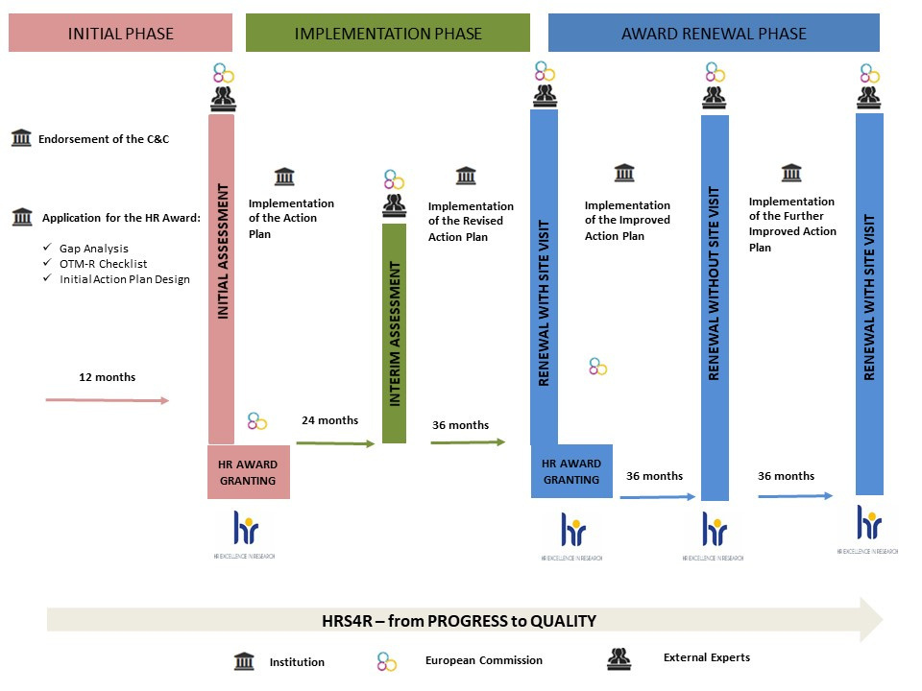

Slide 6
Przebieg wdrażania
HR Excellence in Research w Politechnice Łódzkiej
2012
2016
2018
2022
Deklaracja poparcia zasad
w Karcie i Kodeksie
Przyznanie Politechnice Łódzkiej wyróżnienia
HR Excellence in Research
Podsumowanie 2-letniego okresu wdrażania
Site-Visit z asesorami Komisji Europejskiej otrzymanie pozytywnej oceny i przedłużenia uprawnień na kolejne 36 miesięcy do dnia 17 czerwca 2025 roku

Slide 7
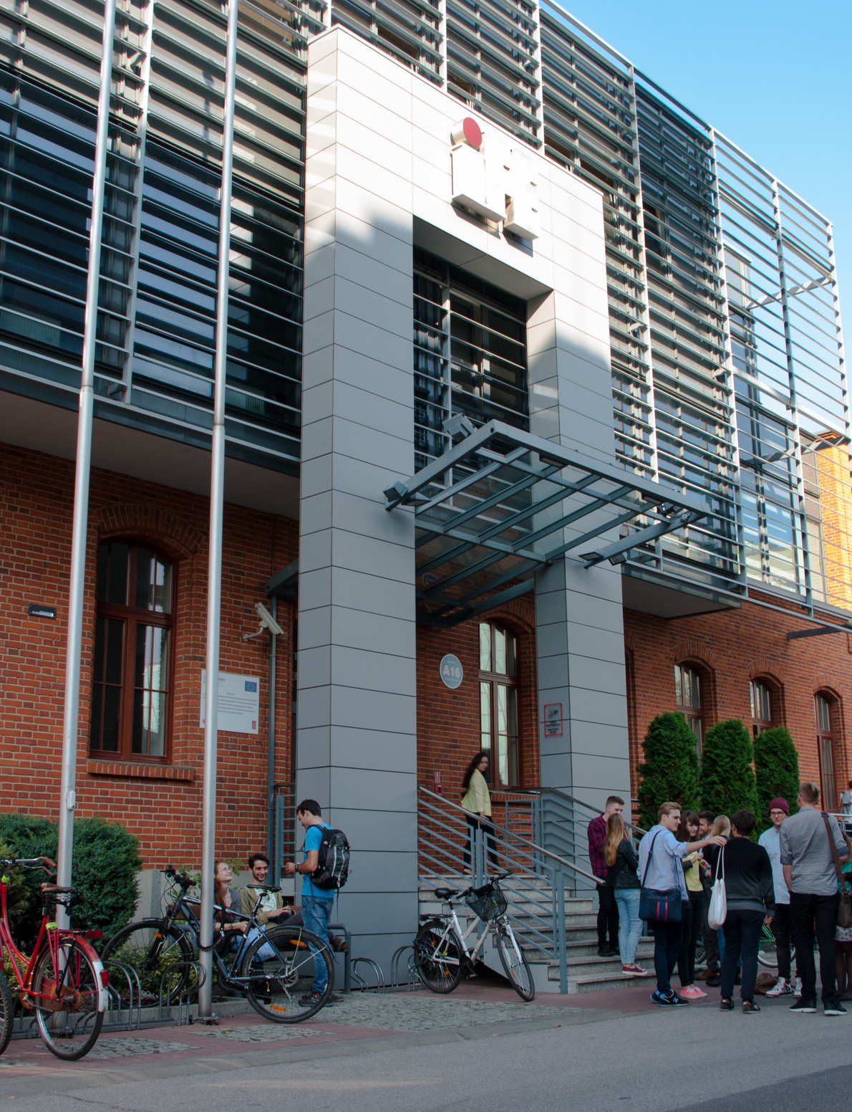
Wybrane przykłady wdrożenia
w latach 2022-2024
  Stworzenie jasnych i przejrzystych zasad rekrutacji pracowników naukowych
  Stworzenie przewodnika dla nowych pracowników, wdrożenie ankiety Exit Interview,
  Doradztwo i coaching zawodowy dla pracowników,
  Promocja wyników badań i prezentacja dorobku zawodowego naszych naukowców na stronie uczelni,
  Wzmocnienie potencjału naukowego i kadrowego: nagrody IDUB, „YES – Young Excellent Scientists Programme”, „FU2N – Fundusz Udoskonalania Umiejętności Młodych Naukowców”,
  Doradztwo w zakresie aplikowania o granty dla młodych naukowców,
  Realizacja międzynarodowej mobilności pracowników i doktorantów,
  Welcome Point - punkt obsługi dla zagranicznych naukowców,
  Szkolenia w obszarze komercjalizacji i transferu wiedzy.

Slide 8
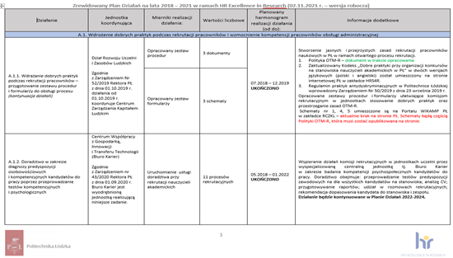
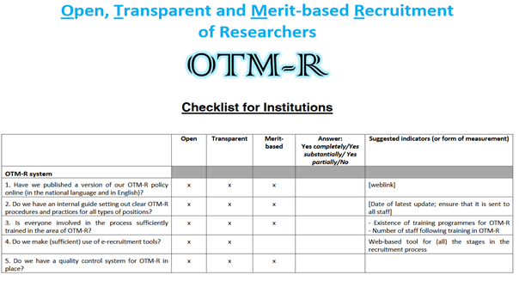

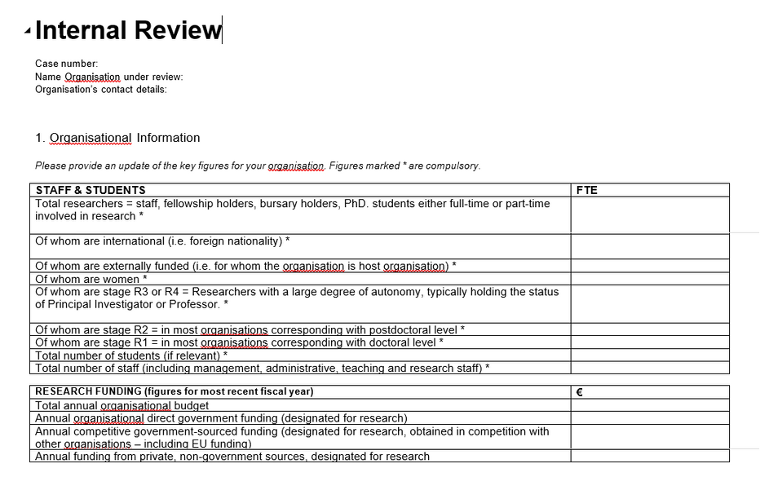
Dokumenty niezbędne
Gap Analysis - analiza
INTERNAL REVIEW wraz z:
  zrewidowanym Planem Działań na lata 2022-2024
  nowym Planem Działań na lata 2025-2027
OTM-R checklist
Strategia HR dla naukowców

Slide 9
Raport
INTERNAL REVIEW
Dokument jest przeglądem obecnego stanu instytucji, udokumentowania postępów, pozwala na modyfikację zadań i stworzenia nowego Planu Działań na nadchodzące lata. Opisujemy w nim mocne i słabe strony, które będą uzasadniać zaplanowane działania.
W 2025 r. ocena przez zagranicznych ekspertów będzie opierała się tylko na weryfikacji dokumentów - dlatego raport jest kluczowy w fazie odnowienia wyróżnienia. Eksperci przeprowadzają ocenę jakości, analizując poziom ambicji i jakość postępów zamierzonych i osiągniętych przez instytucję.
Ze względu na przyjęcie nowej Europejskiej Karty Naukowca, raport będzie opierał się na:
  zrewidowaniu zadań z poprzednich lat w ramach 4 obszarów i 44 zasad dotychczasowej Karty i Kodeksu,
  analizę pod względem zasad nowych 4 filarów i nowych 20 zasad.

Slide 10

Realizacja Planu równości płci na lata 2022-2024
Działania mające na celu zachowanie równowagi między życiem zawodowym a prywatnym i obowiązkami opiekuńczymi
Zespół ds. wdrożenia i monitorowania realizacji Gender Equality Plan
Pełnomocnicy ds. równości
Zapewnienie poszanowania wartości jaką jest równość płci zgodnie z założeniami zasad HR Excellence in Research
Gender Equality Plan
Równość płci
w Politechnice Łódzkiej

Slide 11
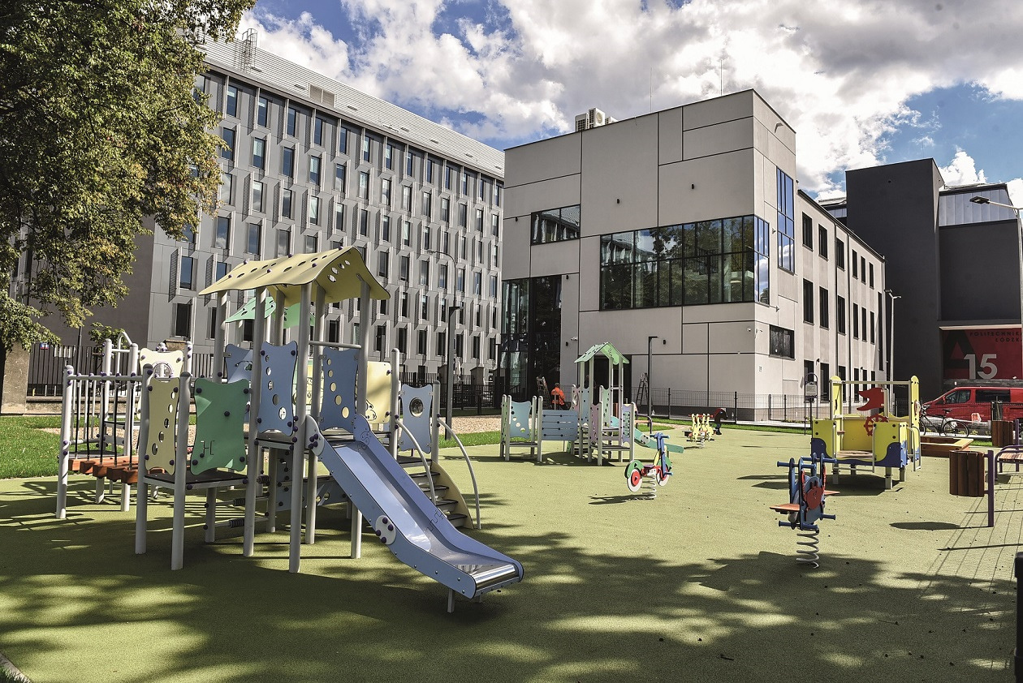
Wybrane przykłady wdrożenia:
Diagnoza zachowania równości płci w PŁ, gromadzenie i publikowanie danych statystycznych, Utworzenie zakładki GEP - Wikamp i strona uczelni, Prowadzenie szkoleń z tematyki równościowej, Zalecenia dotyczące zrównoważonych składów komisji rekrutacyjnych, utworzenie kwestionariusza oceny kandydatów i scenariusza rozmów, Uruchomienie niepublicznego żłobka i niepublicznego przedszkola na terenie uczelni, Dofinansowanie do wynagrodzeń opiekunów do dzieci.
Gender Equality Plan
Równość płci
w Politechnice Łódzkiej

Slide 12
Harmonogram prac
Październik 2024
Listopad 2024
Grudzień 2024
Styczeń 2025
  Promocja HRS4R - na Radach Dyscyplin Naukowych
  Zrewidowanie Planu Działań na lata 2022-2024
  Analiza luk etap II
  Podsumowanie prac nad zrewidowaniem Planu Działań na lata 2022-2024
  Propozycja nowego Planu Działań na lata 2025-2027
  Zrewidowanie OTM-R checklist
Luty 2025
Marzec 2025
Kwiecień 2025
Maj 2025
  Przygotowanie Internal Review w języku polskim
  Przesłanie dokumentów do tłumaczenia
  Powiązanie nowego planu ze strategią
  Przygotowywanie danych do raportu Internal Review
  Przesłanie danych do raportu Internal Review do CZKL
  Przygotowywanie danych do raportu Internal Review
  Tłumaczenie dokumentów do końca maja
  Ponowna weryfikacja raportu Internal Review
Przesłanie ostatecznych wersji pełnego wykazu dokumentów: 16 czerwca 2025 r.

Slide 13
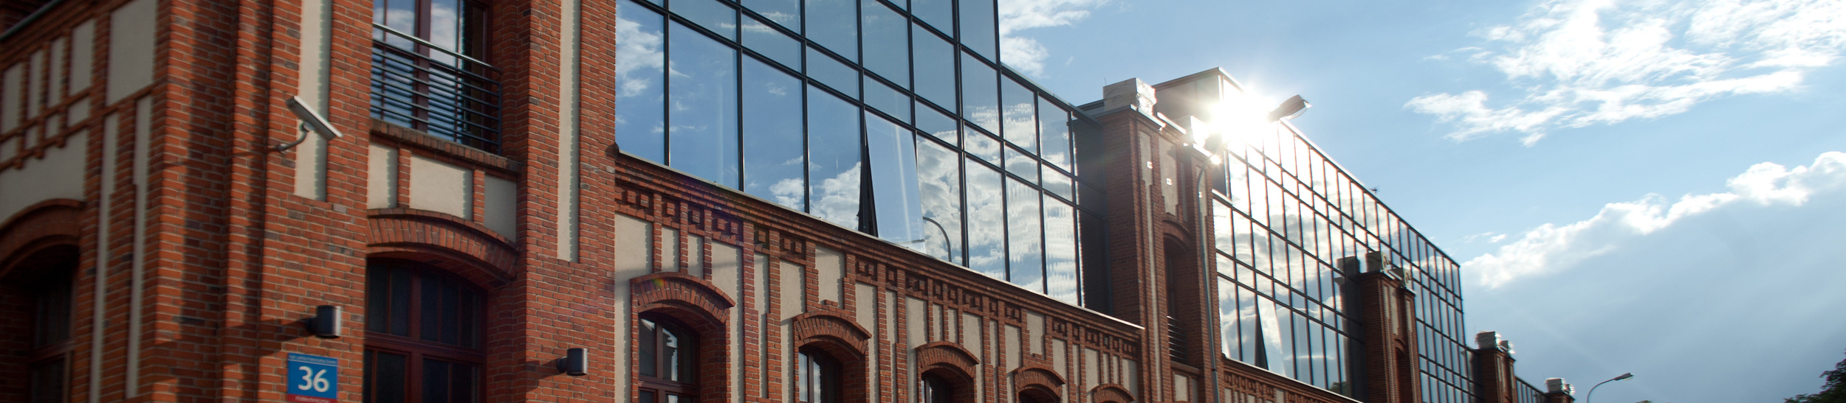
W razie pytań skontaktuj się
z nami
DYREKTOR CENTRUM ZARZĄDZANIA KAPITAŁEM LUDZKIM
mgr Joanna Jeżewska
mgr Monika Lesiak-Mańka tel. 20-24
mgr Beata Radziłowska-Matusiak tel. 20-23
dr Andrzej R. Hołasek tel. 20-26

